Slide 1

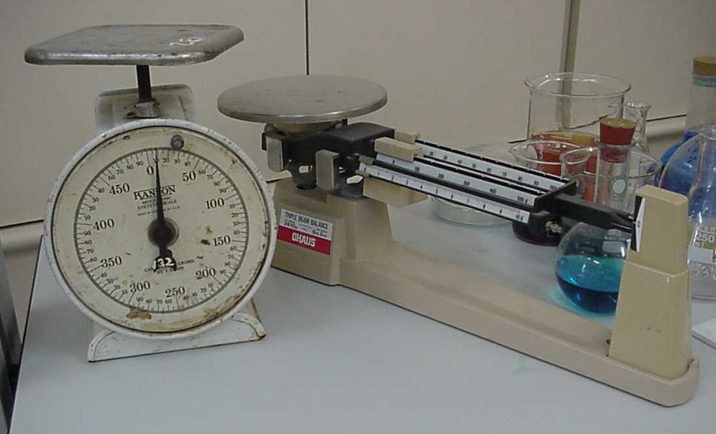
الحسابات الكيميائية: نسب وكميات
المول، عدد افوكادرو، الكتلة المولارية
مواضيع الدرس
معرفة المصطلحات: مول، عدد افوكادرو، كتلة مولارية
الكتلة المولارية للعناصر - تمرين
حسابات بمساعدة صيغ القياسات مثل: عدد المولات، عدد الجسيمات وكتلة المادة

Slide 2
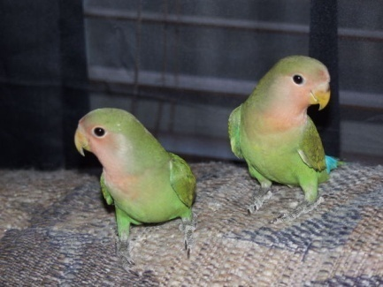

المول، عدد افوكادرو، الكتلة المولارية
Evildrjeff
المول: "وحدة الكيميائيين"
كما ان الزوج يحوي وحدتين، اوالدزينة تحوي 12 وحدة، هكذا يحوي المول وحدة. من الناحية النظرية، الوحدات ممكن ان تكون أي شئ: حبات ارز، جرابات، ايونات او ورود، لكن في الحقيقة، الوحدات التي تبني المواد هي جسيمات.
جسيمات المادة صغيرة جدا، لهذا ممكن فقط قياس كتلة عدد هائل من الجسيمات.
الكيمياء تبحث في: الذرات، الجزيئات، الايونات والالكترونات، ونحن نهتم في تحديد اي نوع جسيمات نحن نناقش.
Aeryith
مصطلحات اساسية في الوحدة
مول- يمثل عدد افوكادرو من الجزيئات
عدد افوكادرو* - حدد بطريقة تجريبية وسمي على اسم العالم الايطالي اماديو افوكادرو
الكتلة المولارية- كتلة واحد مول من الجسيمات
* في كتاب "تناسب واربطة بعالم المواد"، في صفحة 116، تستطيعون القراءة كيف حدد عدد افوكادرو.

Slide 3
الكتلة المولارية للعناصر
الكتلة المولارية للعناصر
يمكن ايجاد كتلة 1 مول ذرات -6.02x10²³ من الجدول الدوري، لكل واحد من العناصر.
مثلا : كتلة مولارية لذرات الكربون: _{مول}/^{غم} C => 12.01
كتلة مولارية لذرات الكبريت: _{مول}/^{غم} S => 32.06
كتلة مولارية لذرات الرصاص: _{مول}/^{غم} Pb => 207.19
في هذه الحالات، رمز العناصر C، S و Pb، لا يمثل بالنسبة لنا ذرة منفردة انما يمثل عدد افوكادرو من الذرات، والقيمة العددية للكتلة المولارية هي معدل الكتلة لكتل النظائر (الايزوتوبات) المختلفة لكل عنصر، بحسب نسبة انتشارها في الطبيعة.

Slide 4
الكتلة المولارية للعناصر، عدد افوكادرو
سؤال 1:
ا. استعينوا بالجدول الدوري وجدوا الكتل المولارية لذرات العناصر:
نحاس (Cu)، فضة (Ag)، ذهب (Au)
ب. مما ينبع الفرق الكبير بالكتل التي وجدتموها؟
ج. الكتل التي وجدتموها مختلفة، لكن ما هو المتساوي بكل العينات؟

Slide 5
الكتلة المولارية للعناصر، مول
أجوبة
سؤال 1:
ا. استعينوا بالجدول الدوري وجدوا الكتل المولارية لذرات العناصر:
نحاس (Cu)، فضة (Ag)، ذهب (Au)
ب. مما ينبع الفرق الكبير بالكتل التي وجدتموها؟
ج. الكتل التي وجدتموها مختلفة، لكن ما هو المتساوي بكل العينات؟
الجواب:
ا. الكتل المولارية هي :
_{مول}/^{غم} Cu => 63.54
_{مول}/^{غم} Ag => 107.87
_{مول}/^{غم} Au => 196.97
ب. كبر الذرة يحدد الكتلة . كلما ازداد عدد البروتونات والنيوترونات في نواة الذرة، كلما كبرت الكتلة المولارية.
ج. عدد الذرات في كل العينات يساوي 6.02x10²³ .

Slide 6
الكتلة المولارية للعناصر، المول، عدد افوكادرو
سؤال 2:
ا. احسبوا ما هي كتلة ¹/₄ مول من الفضة (Ag) و 2.5 مول من الذهب (Au).
ب. هل عدد الذرات في كل عينة متساو أم مختلف؟ فسروا.
ج. احسبوا عدد الذرات في كل واحدة من العينات.

Slide 7
الكتلة المولارية للعناصر، المول، عدد افوكادرو
أجوبة
سؤال 2:
ا. احسبوا ما هي كتلة ¹/₄ مول من الفضة (Ag) و 2.5 مول من الذهب (Au).
ب. هل عدد الذرات في كل عينة متساو أم مختلف؟ فسروا.
ج. احسبوا عدد الذرات في كل واحدة من العينات.
الجواب:
ا. كتلة ¹/₄ مول فضة غرام
كتلة 2.5 مول ذهب غرام
ب. عدد الذرات في كل العينات مختلف لان عدد المولات مختلف.
عدد الذرات في ¹/₄ مول فضة : 1.5x10²³ =
عدد الذرات في 2.5 مول ذهب :
6.02x10²³
4

Slide 8
معادلات لحساب عدد المولات
حسابات بمساعدة معادلات
هنالك علاقة حسابية بين القيم : عدد المولات، الكتلة المولارية وكتلة المادة، ويمكن التعبير عن هذه العلاقة بالمعادلة
نرمز: n = عدد المولات، Mw = الكتلة المولارية، m = كتلة المادة
هنالك علاقة حسابية بين عدد الجسيمات (N)، رقم افوكادرو (N_{A}) وعدد المولات (n)
كتلة المادة
الكتلة المولارية
عدد المولات =

Slide 9
الكتلة المولارية - من الذرات الى الجزيئات
من الذرات الى الجزيئات
العناصر اللافلزية تظهر في الطبيعة كجزيئات وليس كذرات منفردة.
مثلا : النيتروجين يظهر كجزيء ثنائي الذرات N₂
في جزيء واحد 2 ذرات
في 1 مول جزيئات 2 مول ذرات
لهذا الكتلة المولارية للنيتروجين N₂ هي :
الكتلة المولارية لذرات النيتروجين : _{مول}/^{غم} N => 14.01
لذا، الكتلة المولارية للنيتروجينN₂
_{مول}/^{غم} x 2 = 28.02 _{مول}/^{غم} 14.01
هل الكتلة المولارية للنيتروجين الغازي N_{2(g)} وللنيتروجين السائل N_{2(l)} متساوية أم مختلفة؟
بالاعتماد على ذلك، كيف تفسرون ان الغاز ”خفيف“ والسائل ”اثقل“؟
الكتلة المولارية لذرات النيتروجين
x
عدد مولات ذرات النيتروجين في الجزيء

Slide 10
الكتلة المولارية – من الذرات للجزيئات
سؤال 3:
المعادلة الكيميائية للفوسفور الابيض هي P_{4(s)}.
ا. كم مول جزيئات يوجد في - 62 غرام فوسفور ابيض؟
رمز : احسبوا اولا الكتلة المولارية.
ب. احسبوا عدد الجزيئات وعدد الذرات في العينة.
رمز : استعينوا بعدد ذرات الفوسفور الموجود في 1 مول جزيئات.

Slide 11
الكتلة المولارية – من الذرات للجزيئات
اجابات
سؤال 3 أ:
المعادلة الكيميائية للفوسفور الابيض هي P_{4(s)}.
ا. كم مول جزيئات يوجد في - 62 غرام فوسفور ابيض؟
رمز : احسبوا اولا الكتلة المولارية.
اجابة :
أ. نحسب اولا الكتلة المولارية للفوسفور الابيض:
_{مول}/^{غم} x 4 = 124 _{مول} /^{غم} Mw = 31
بعد ذلك، نحدد عدد المولات بمساعدة المعادلة (معطى : _{غم} m = 62 ):
الكتلة المولارية
الكتلة المولارية لذرات الفوسفور
عدد ذرات الفوسفور في الجزئ
=
X
تتمة الاجابة

Slide 12
الكتلة المولارية – من الذرات للجزيئات
اجابات
سؤال 3:
المعادلة الكيميائية للفوسفور الابيض هي P_{4(s)}.
ا. كم مول جزيئات يوجد في - 62 غرام فوسفور ابيض؟
رمز : احسبوا اولا الكتلة المولارية.
ب. احسبوا عدد الجزيئات وعدد الذرات في العينة.
رمز : استعينوا بعدد ذرات الفوسفور الموجود في 1 مول جزيئات.
اجابة ب :
ب. نحسب عدد الجزيئات بمساعدة عدد المولات التي وجدناها :
في كل جزئ فوسفور ابيض 4 ذرات، لهذا فان
عدد ذرات الفوسفور هو: 4 X 3.01x10²³ = 12.04x10²³
N = n x N_{A} = 0.5_{مول}x 6.02x10²³ = 3.01x10²³

Slide 13
الكتلة المولارية، عدد افوكادرو
لا يمكن ”وزن“ ذرة منفردة، لكن بكل تأكيد تستطيعون ان تحسبوا كتلتها
سؤال 4
اختاروا عنصرا ما واحسبوا كتلة ذره منفردة .

Slide 14
الكتلة المولارية، عدد افوكادرو
اجابات
سؤال 4
اختاروا عنصرا ما واحسبوا كتلة ذره منفردة .
اجابة :
الكتلة المولارية لذرات عنصر ما هي Mw وعدد الذرات في المول الواحد هو: 6.02x10²³
كتلة ذرة منفردة :
مثال : كتلة ذرة المغنيزيوم Mg
0.0000000000000000000000405

Slide 15
الكتلة المولارية، المول، عدد افوكادرو
سؤال 5: سؤال تلخيص
أ. اين يتواجد عدد اكبر من المولات:
في 6 غرام هيليوم (He) أم في 12 غرام كربون (C)
ب. أيهما ”أثقل“:
3 مول هيدروجين (H₂) أم 0.5 مول اكسجين (O₂) ؟
ج. اين يوجد عدد اكبر من الذرات :
في 2 x 10²³ جزيئات هيدروجين أم في 0.5 مول كربون؟

Slide 16
الكتلة المولارية، المول، عدد افوكادرو
اجابات
سؤال 5أ:
أ. اين يتواجد عدد اكبر من المولات:
في 6 غرام هيليوم (He) أم في 12 غرام كربون (C)؟
اجابة :
أ.
هيليوم
كربون :
عدد مولات الهيليوم اكبر.
m
n Mw

Slide 17
الكتلة المولارية، المول، عدد افوكادرو
اجابات
سؤال 5 ب:
ب. أيهما ”أثقل“:
3 مول هيدروجين (H₂) أم 0.5 مول اكسجين (O₂) ؟
اجابة :
ب.
هيدروجين :
اكسجين :
الأكسجين”أثقل“.
m
n Mw

Slide 18
الكتلة المولارية، المول، عدد افوكادرو
اجابات
سؤال 5 ج:
ج. أين يوجد عدد اكبر من الذرات :
في 2 x 10²³ جزيئات هيدروجين أم في 0.5 مول كربون؟
اجابة :
ج. في الهيدروجين (H₂) 2 x 10²³ جزيئات وعدد الذرات اكبر بمرتين : 4 x 10²³ ذرات هيدروجين.
عدد ذرات الكربون :
اجابة : عدد ذرات الهيدروجين اكبر.

Slide 19
الكتلة المولارية، المول، عدد افوكادرو
تلخيص
يمكن ايجاد الكتلة المولارية للعناصر من الجدول الدوري.
القيمة العددية للكتلة المولارية هي معدل كتل النظائر (الايزوتوبات) المختلفة لكل عنصر، بحسب نسبة انتشاره في الطبيعة.
العناصر اللافلزية مؤلفة من جزيئات، ولهذا الكتلة المولارية للمادة تحدد بحسب عدد الذرات بكل جزئ.
الجسيمات صغيرة جدا، لدرجة انه يمكن فقط قياس كتلة عدد هائل من الجسيمات.
يمكن حساب عدد المولات وعدد الجسيمات في كتلة معطاة بمساعدة معادلات تمثل العلاقة الحسابية بين القيم.
مصطلحات مهمة:
المول، عدد افوكادرو، الكتلة المولارية.

